Slide 1
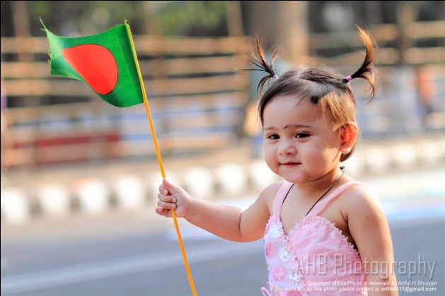
আজকের ক্লাসে সবাইকে স্বাগতম
Ashraful

Slide 2
পরিচিতি
মোঃ আশরাফুল আলম
সহকরী শিক্ষক ( শারীরিক শিক্ষা )
বি ,এল ,কে,মীর ইসমাইল হোসেন মাধ্যমিক বিদ্যালয়।
শৈলকুপা,ঝিনাইদহ।

Slide 3
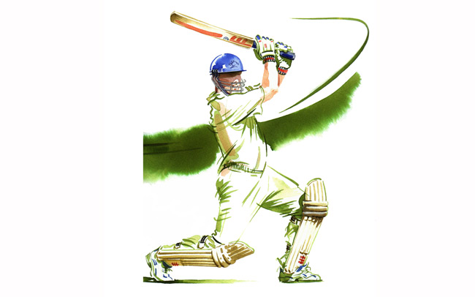
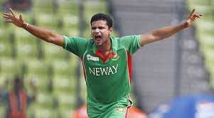
নিচের ছবিগুলো
লক্ষ্য করি

Slide 4
পাঠ পরিচিতি
বিষয়ঃkvixwiK wkÿv, ¯^v¯’¨weÁvb I †Ljvayjv
`kg ‡kÖYx
Aóg Aa¨vq,(দলগত খেলা ক্রিকেট)
সময়ঃ ৩৫ মিনিট

Slide 5
ক্রিকেট খেলার ইতিহাস,ক্রিকেট পিচ ও মাপ ।
শিরোনাম

Slide 6
শিখনফল
এ পাঠ শেষে শিক্ষাথীরা--
উল্লেখিত খেলার ইতিহাস আয়ত্ব করতে পারবে।
ক্রিকেট খেলার পিচের বিভিন্ন মাপ বর্ণনা করতে পারবে ও ক্রিকেট পিচ অংকন করতে পারবে।

Slide 7
ক্রিকেটের সংক্ষিপ্ত ইতিহাস।
বর্তমান বিশ্বে ক্রিকেট অত্যন্ত জনপ্রিয় খেলা। নি:সন্দেহে জনপ্রিয় এ খেলাটি এক দিনে এ পর্যায়ে আসেনি। তাই আমরা এবার আলোচনা করব ক্রিকেটের সংক্ষিপ্ত ইতিহাস। ক্রিকেট প্রথম খেলা হয় কখন?
# শিশুদের খেলা হিসেবে শুরু হয় ক্রিকেট। ষোড়শ শতাব্দিতে প্রথম ক্রিকেট খেলার অস্তিত্ব পাওয়া যায়। দক্ষিণ-পুর্ব ইংল্যান্ডের ভেড়া চারণ ভুমিতে প্রথম ক্রিকেট খেলা শুরু হয়েছিল। ক্রিকেট খেলার প্রথম সরঞ্জাম হিসেবে ব্যবহৃত হয়েছিল একটি লাঠি এবং ভেড়ার পশমের বল। # রোববার সকালে যথারীতি চার্চে না গিয়ে দুই ব্যক্তি প্রথমবারের মতো ক্রিকেট খেলে ১৬১১ সালে এবং এ জন্য তাদের শাস্তি দেয়া হয়। # ক্রিকেট শব্দটি এসেছে সনাতন ইংরেজি শব্দ ‘ক্রাইচ’ (সিআরওয়াইসিই) অর্থাৎ চার্চ এবং মধ্য হল্যান্ডের ওলন্দাজ শব্দ অর্থ স্টিক বা লাঠি থেকে।

Slide 8
ক্রিকেট খেলার উৎপত্তি কীভাবে ও কোথায় হয়েছিল তা সঠিকভাবে বলা খুবই কঠিন। তবে এটুকু অনুমান করা যায় যে, এই খেলা ইংল্যান্ডে প্রথম আরম্ভ হয়েছিল। 1775 সালে ইংল্যান্ডের
মেলবোর্ন ক্রিকেট ক্লাব (MCC) গঠিত হয়। 1877 সালে মেলবোর্ন-এর মাঠে ইংল্যান্ড ও অস্ট্রেলিয়ার মধ্যে প্রথম টেস্ট ম্যাচ অনুষ্ঠিত হয়। 1909 সালে আন্তর্জাতিক ক্রিকেট দপ্তর (ICC) গঠিত
হয়। এর সদর দপ্তর দুবাই। 1927 সালে দিল্লিতে ভারতীয় ব্রিকেট কন্ট্রোল বোর্ডের উৎপত্তি হয়। বর্তমানে 5 দিনের টেস্ট ক্রিকেট, 50 ওভারের সীমিত ক্রিকেট ও 20 ওভারের T-20 আন্তর্জাতিক ক্রিকেট প্রচলিত আছে।

Slide 9
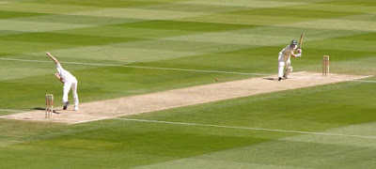
ক্রিকেট খেলার নিয়মাবলী :-
নিয়ম কানুন :-
ক্রিকেট পিচের সাইজ পিচ : ক্রিকেট মাঠে প্রধান অংশ হচ্ছে পিচ। পুরোটা পিচ ৭৪ ফুট লম্বা ও ১২ ফুট প্রস্থ।
মূল পিচ : (স্টাম্প টু স্টাম্প) লম্বায় ২২ গজ (৬৬ ফুট), প্রস্থ হচ্ছে ১০ ফুট।
বোলিং ক্রিজ : পিচের মাথা থেকে ৪ ফুট সামনে স্টাম্প পর্যন্ত দাগ দেয়া ক্রিজই বোলিং ক্রিজ। দুই বোলিং ক্রিজের মাঝের দুরত্ব ৫৮ ফুট।
পপিং ক্রিজ : ব্যাটিং করার ক্রিজকে পপিং ক্রিজ বলে। স্টাম্প থেকে ৪ ফুট সামনে অংকিত দাগ পর্যন্ত ক্রিজই ব্যাটিং ক্রিজ । পপিং ক্রিজের প্রস্থ ৮
ফুট ৮ ইঞ্চি। পপিং ক্রিজের সামনে থেকে ব্যাটের সময় স্টাম্পিং হলে ব্যাটসম্যান আউট হয়। দুইটা ব্যাটিং মাঝের দুরত্ব ৫৮ ফুট।
রিটার্ন ক্রিজ : চারটি রিটার্ন ক্রিজ থাকে। বোলিং ক্রিজের সাথে লম্বালম্বিভাবে থাকে। পিচের মাথা থেকে ৮ ফুট দৈর্ঘ্য বিশিষ্ট রিটার্ন ক্রিজ থাকে পপিং ক্রিজ পর্যন্ত। রিটার্ন ক্রিজে পা
ফেললে বোলারের বল “নো বল” ডাকা হয়। রিটার্ন ক্রিজের বাহিরে গিয়ে বোলিং করা যায়না।
ক্লোজড ইনফিল্ড :- স্ট্রাইক ব্যাটসম্যান থেকে ১৫ গজ (৪৫ ফুট) দুরত্বে যে সীমানা থাকে সেটুকুকে ক্লোজড ইনফিল্ড বলে।
ইনফিল্ড : ৩০ গজ (৯০ ফুট) দুরত্বে যে বৃত্ত আকা থাকে মাঠে সেটুকু অঞ্চলকে ইনফিল্ড বলে।
আউটফিল্ড : ৩০ গজের বাহিরে বাকি মাঠকে আউটফিল্ড বলে।

Slide 11
ক্রিকেট আইন # আনুষ্ঠানিকভাবে প্রথম ক্রিকেটের আইন লেখা হয় ১৭৮৮ সালে এবং ঐ সময়ের মধ্যে মিডল স্টাম্প এবং এলবিডব্লু’র মত শব্দগুলো চালু হয়। প্রথম ক্রিকেট দল মেরিলবোন ক্রিকেট ক্লাব(এমসিসি)। ১৭৯৩ সালে তারা লর্ডসের মাঠে প্রথম খেলতে নামে। ক্রিকেটের প্রথম ম্যাচ হিসেবে লর্ডসের ম্যাচটিই প্রথম নথিভুক্ত হয়। # আন্তর্জাতিক কিংবা পেশাদার ক্রিকেট ম্যাচ খেলা প্রথম শুরু হয় দুই দেশের মধ্যে। যার যাত্রা শুরু হয় ১৮৪৪ সালে। বৃটিশ উপনিবেশগুলোর মাধ্যমে উত্তর আমেরিকায় ক্রিকেট খেলার প্রচলন শুরু হয়। বৃটিশ ইন্ডিয়া কোম্পানির ভারত অভিযানের পর থেকে ওরাই ভারত ও পার্শ্ববর্তী দেশগুলোতে ক্রিকেট চালু করে।

Slide 12
ক্রিকেট বিশ্বকাপ :
১৯০৯ সালে গঠিত হয় ইন্টারন্যাশনাল ক্রিকেট এসোসিয়েশন(আইসিসি)। দক্ষিণ আফ্রিকা, ইংল্যান্ড, অস্ট্রেলিয়া এবং পরবর্তীতে ভারত, ওয়েস্ট ইন্ডিজ ও অন্যান্য দেশ যুক্ত করা হয়। প্রথম বিশ্বকাপ অনুষ্ঠিত হয় ১৯৭৫ সালে। # ১৯৭১ সালে অস্ট্রেলিয়ার মেলবোর্নে প্রথম সীমিত ওভার দিয়ে অর্থাৎ ওয়ানডে ক্রিকেট ম্যাচ খেলা হয়।
# পর পর পাঁচ দিন খেলার পরও একটা ক্রিকেট ম্যাচ ড্র হতে পারে। একটা ক্রিকেট মাঠের নির্দিষ্ট কোন আকার নেই, তবে পিচ সব সময় ২২ গজের। খবর বাসস।

Slide 13
ক্রিকেট পিচ

Slide 14
একক কাজঃ
১। ক্রিকেট পিচের মাপ দৈঘ্য ও প্রস্ত কত লিখ ।
২। বোলিং ক্রিজ কি।
৩। পপিং ক্রিজ কি।
৪। রিটার্ন ক্রিজ কি ।

Slide 15
উত্তর গুলো মিলাওঃ
১। মূল পিচ : (স্টাম্প টু স্টাম্প) লম্বায় ২২ গজ (৬৬ ফুট), প্রস্থ হচ্ছে ১০ ফুট।
২। বোলিং ক্রিজ : পিচের মাথা থেকে ৪ ফুট সামনে স্টাম্প পর্যন্ত দাগ দেয়া ক্রিজই বোলিং ক্রিজ। দুই বোলিং ক্রিজের মাঝের দুরত্ব ৫৮ ফুট।
৩। পপিং ক্রিজ : ব্যাটিং করার ক্রিজকে পপিং ক্রিজ বলে। স্টাম্প থেকে ৪ ফুট সামনে অংকিত দাগ পর্যন্ত ক্রিজই ব্যাটিং ক্রিজ । পপিং ক্রিজের প্রস্থ ৮
ফুট ৮ ইঞ্চি। পপিং ক্রিজের সামনে থেকে ব্যাটের সময় স্টাম্পিং হলে ব্যাটসম্যান আউট হয়। দুইটা ব্যাটিং মাঝের দুরত্ব ৫৮ ফুট।
৪। রিটার্ন ক্রিজ : চারটি রিটার্ন ক্রিজ থাকে। বোলিং ক্রিজের সাথে লম্বালম্বিভাবে থাকে। পিচের মাথা থেকে ৮ ফুট দৈর্ঘ্য বিশিষ্ট রিটার্ন ক্রিজ থাকে পপিং ক্রিজ পর্যন্ত। রিটার্ন ক্রিজে পা
ফেললে বোলারের বল “নো বল” ডাকা হয়। রিটার্ন ক্রিজের বাহিরে গিয়ে বোলিং করা যায়না।

Slide 16
বাড়ির কাজঃ
একটা ক্রিকেট পিচ অংকন করে আনবে।
This Photo by Unknown Author is licensed under CC BY-NC

Slide 17
সবাইকে ধন্যবাদ
This Photo by Unknown Author is licensed under CC BY-SA

